Slide 1
雷達圖分析實例
由 Admin-楊淑華

Slide 2
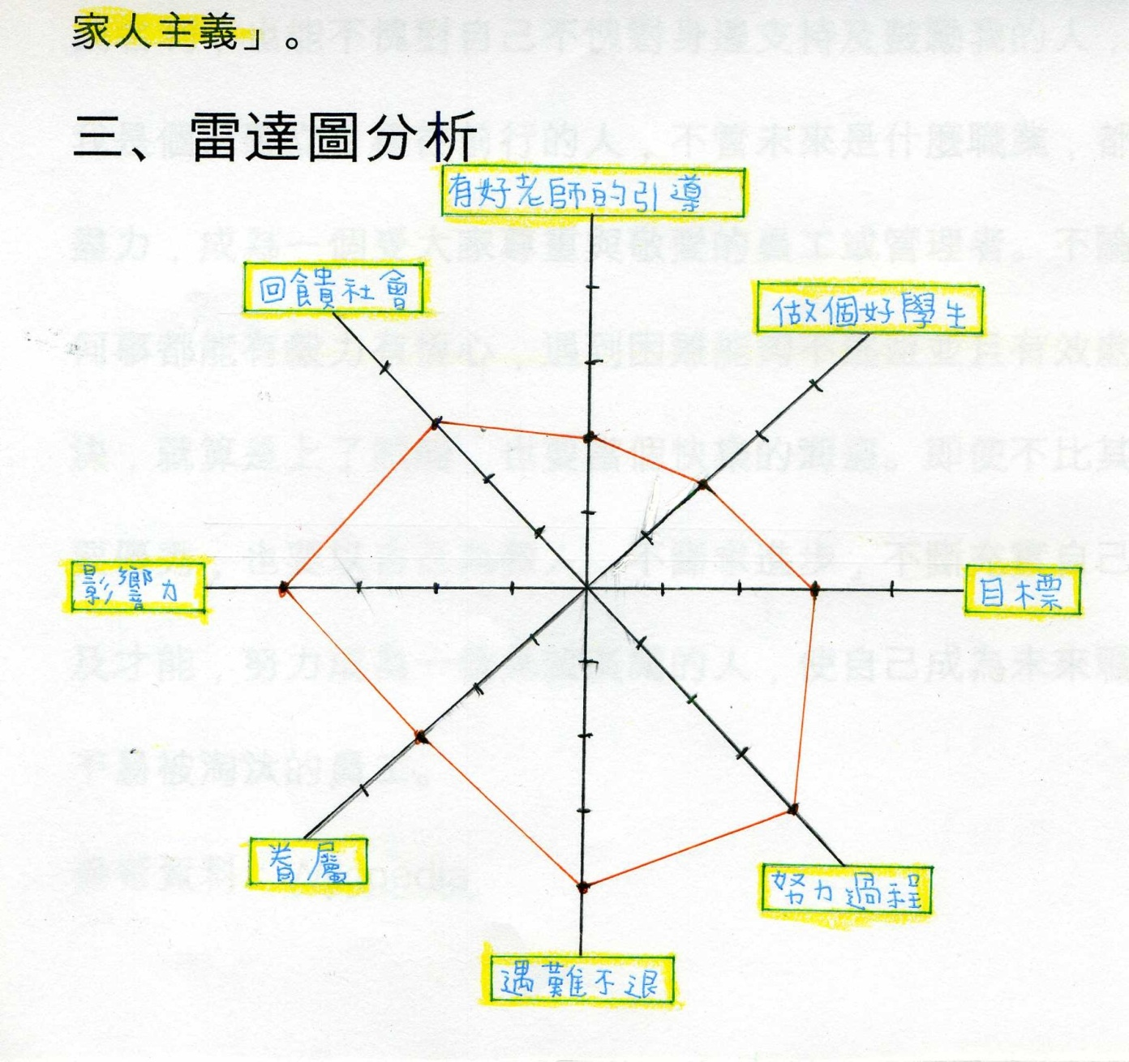
基本型：手寫項目、向度分刻度

Slide 3
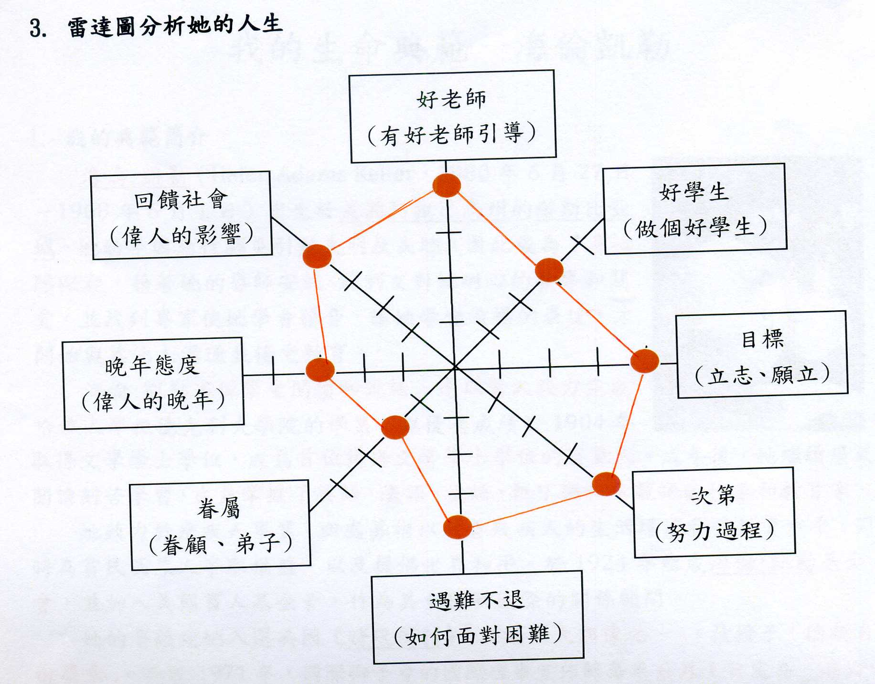
基本型：重畫圖表、向度分刻度

Slide 4
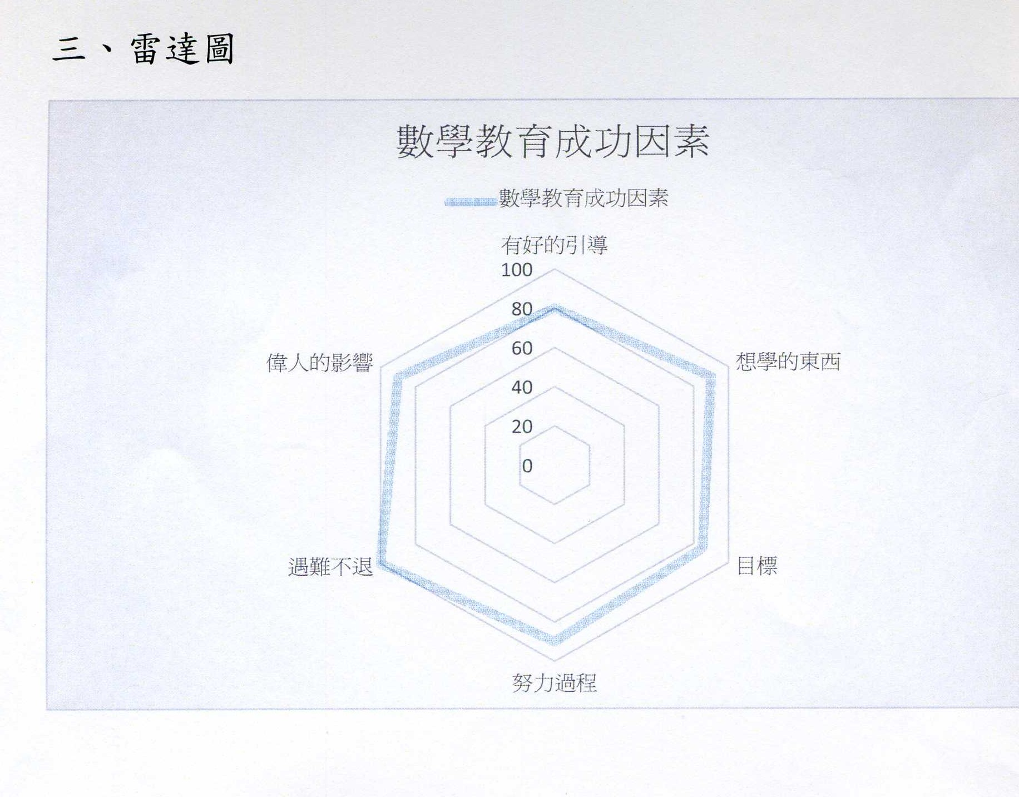
自行設計、百分區別

Slide 5
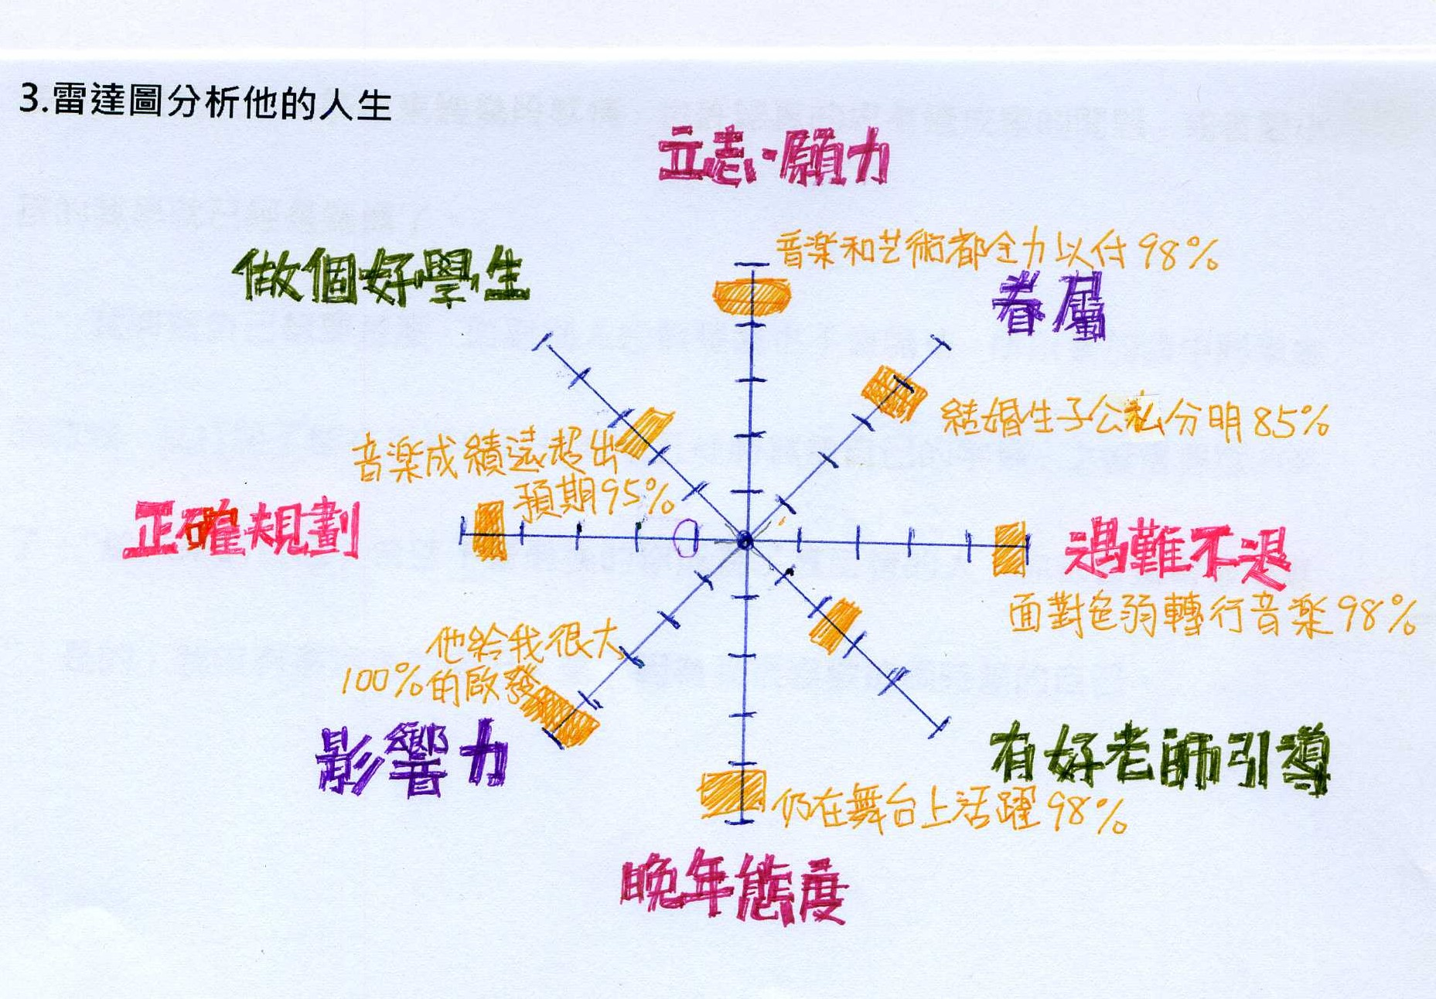
基本型：手寫項目、向度分刻度

Slide 6
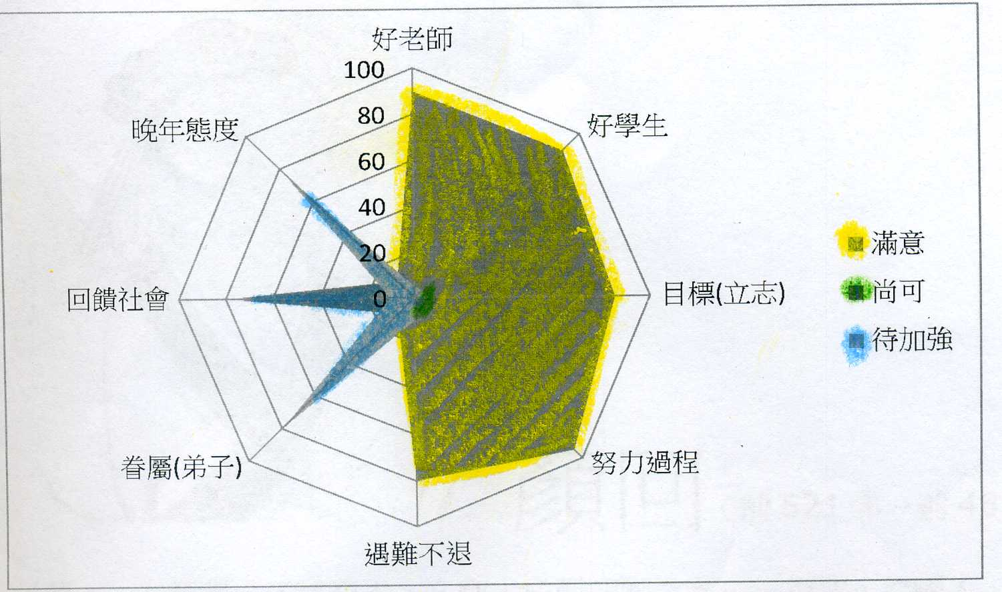
變化型：重畫圖表、再分三級

Slide 7
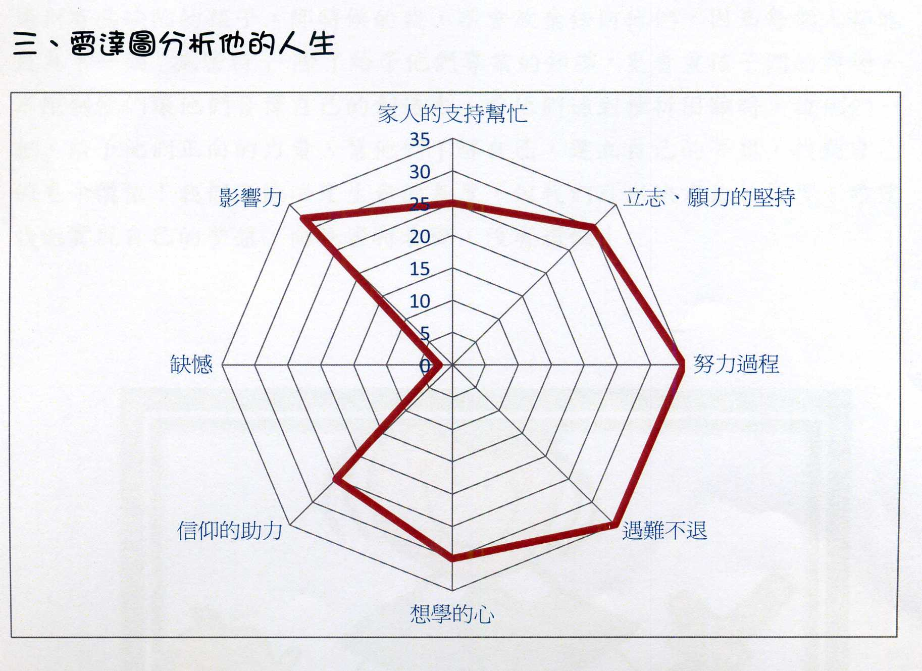
變化型：重畫圖表、異色細分

